Slide 1
III Seminario el Derecho de Autor en el ámbito editorial
Producciones multimedia
Jorge Mier y Concha

Slide 2
La “Era Digital”
+ Fácil manipulación
+ No degradación
+ Acceso irrestricto a información
+ Transmisión por redes computacionales
Notes:
Las obras en la época del internet han logrado una gran difusión, pero no a costo de un gran precio

Slide 3
Multimedia
Integración de obras de diferente naturaleza en un solo soporte que interactúan a través de un programa de cómputo

Slide 4
Desde el punto de vista legal
Software
¿?
Audiovisual
Base de datos / compilación

Slide 5
SOFTWARE
Conjunto de instrucciones que con una secuencia estructura y organización determinada, tiene como propósito que una computadora o dispositivo realice una tarea o función específica.
AUDIOVISUAL
Combinación en un soporte de elementos visuales y auditivos.

Slide 6
Bases de datos
Conjunto de información o de otros materiales legibles por máquinas o en otra forma, que por razones de selección y disposición de su contenido constituyan creaciones intelectuales.
Caveat:
Se le asimila legalmente a las compilaciones
La protección no se extiende a los datos y materiales en si mismos.

Slide 7
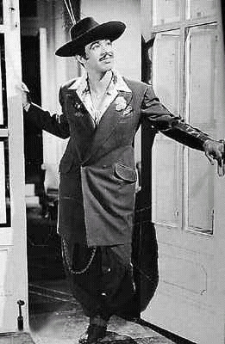
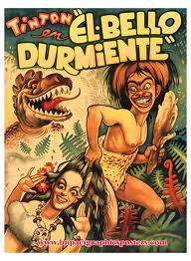
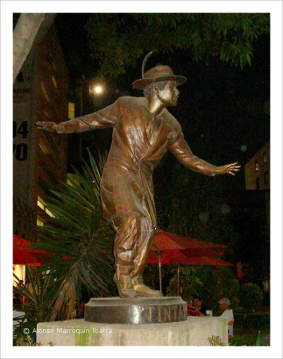
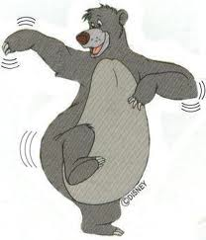
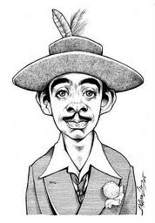
TIN TAN
“Calabacitas
Tiernas”
“Germán Genaro Cipriano Gómez Valdés Castillo (n.19 de septiembre de 1915-29 de junio de 1973), más conocido como Tin Tan, fue un famoso actor, cantante y comediante mexicano…”
Interpretación

Slide 8
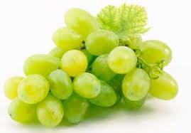
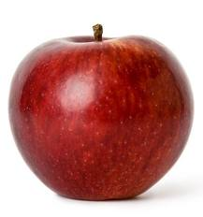
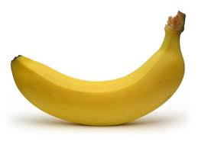
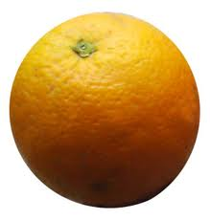
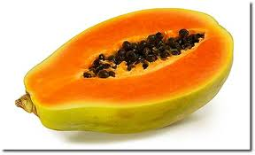
Mis 5 frutas preferidas:
Himno a la uva
Oda a la manzana
Haiku al plátano
Declamación a la naranja
Rimas a la papaya

Slide 9
La solución: Protección Automática
La protección autoral se concede desde el momento en que las obras sean fijadas en un soporte material y no se encuentra supeditada a ninguna formalidad.

Slide 10
Originalidad
Primigenia
Derivada
Aquella que no se encuentra basada en obras preexistentes
Aquella que incorpora obras preexistentes, pudiendo encontrarse estas protegidas o ser del dominio público

Slide 11
La Autorización
“Las obras derivadas tales como arreglos, compendios, ampliaciones, traducciones, adaptaciones, paráfrasis, compilaciones, colecciones y transformaciones de obras literarias o artísticas, serán protegidas en lo que tengan de originales, pero solo podrán ser explotadas cuando hayan sido autorizadas por el titular del derecho patrimonial sobre la obra primigenia, previo consentimiento del titular del derecho moral…”

Slide 12
La pesadilla: El licenciamiento
La autorización que se otorga por el titular de los derechos sobre una obra primigenia se hace a través de licencias.

Slide 13
Alternativas
Los “creative commons” definen el espacio que se encuentra entre el espectro de la protección absoluta de los derechos de autor – Todos los derechos reservados – y el dominio público – Ningún derecho reservado-. Las licencias te ayudan a conservar tus derechos autorales invitando a usar tu obra bajo el esquema de “Algunos derechos reservados”
Las bases de datos en línea como: shutterstock.com; pdbase.com; pdphoto.com; procorbis.com; killustrated.com; licensemusicnow.com, beatpick.com, etc.

Slide 14
Conflictos
+ Respeto a los derechos morales
+Pago de regalías
+ Utilización de la imagen de terceros
+ Existencia de derechos conexos
+ Obtención de documentos probatorios
+ Poca aplicación de limitaciones a los derechos

Slide 15
Conclusiones
Las obras multimedia se protegen respecto de las partes que la integran, bien como bases de datos o de forma independiente.
El uso de obras creadas por terceros o tomadas de la internet requieren su autorización y el pago de las correspondientes regalías.
En ausencia de alguna otra alternativa de licenciamiento, las bases de datos públicas son la mejor opción, pero estas no eliminan todos los riesgos.

Slide 16
Gracias
jorge mier y concha
jmier@aml.com.mx
arochi, marroquin & lindner, s.c.

